Slide 1
Tableur
Notes:
Nouveau : on insiste sur la partie formation

Slide 2
Tableur
Première fonctionnalité = gérer des données tabulées
Son usage pour cela est souvent plus simple qu’un tableau inséré dans un traitement de texte
Exemple d’utilisation = gérer une mini-base de données
Liste d’adhérents (Attention aux RGPD et autres lois sur les données personnelles)
Agenda
Liste d’ouvrages
…
Dans ce cadre, mise en forme, besoin de tris, de filtres (et éventuellement publipostage)
→ = Objectif principal TD 1

Slide 3
Tableur (suite)
Deuxième fonctionnalité = calculer sur les données
Un outil adapté pour :
Des opérations de base
Exemple : Gérer un budget
Analyser des données numériques (sondage, chiffres de vente, données géographiques ou historiques, informations sur des auteurs, …)
Simuler, prédire

Slide 4
Tableur (fin)
Des éléments de sa puissance (sans aller chercher des formules compliquées)
Assistant pour générer des tableaux de bord :
Tableaux croisés dynamiques
Graphiques
Fonctions
→ = Objectif principal TD 2

Slide 5
Rappel vocabulaire de base
Cellule = intersection d’une colonne et d’une ligne : A323
Colonne = ensemble de cellules : C
Ligne = ensemble de cellules : 25
Feuille de calcul = ensemble de cellules : Feuille1
Classeur = document = ensemble de feuilles de calcul
Plage = plusieurs cellules adjacentes ou non adjacentes

Slide 6
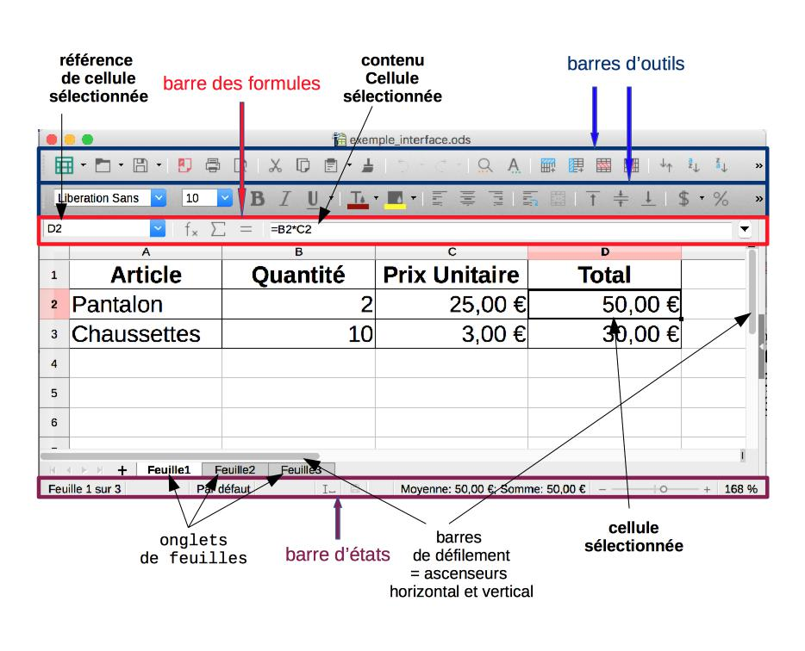
Interface

Slide 7
Contenus des cellules
2 types de contenus :
Des nombres
Des entiers et des nombres réels
Du texte
Il commence par tout sauf l'un des symboles + - = @
Sert aux titres et en-têtes de lignes et de colonnes

Slide 8
Mise en forme des cellules
2 types de mises en forme :
associée à la cellule
En gras, centrée, etc.
En couleur, avec une bordure, etc.
associée au type du contenu
Seuls les nombres ont différents formats
Pourcentage, monétaire, date, heure, etc.

Slide 9
